Slide 2
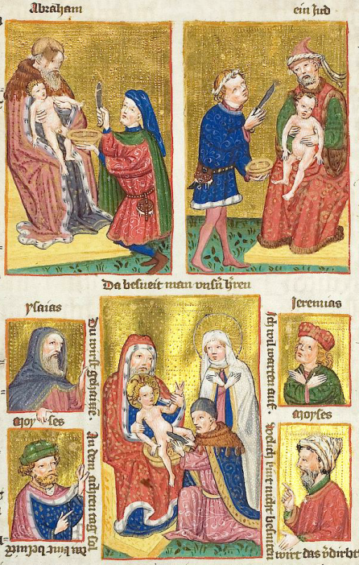
3. Circoncision
Préfiguration :
Circoncision d’Isaac
Circoncision d’un juif
Accomplissement :
Circoncision de Jésus

Slide 3
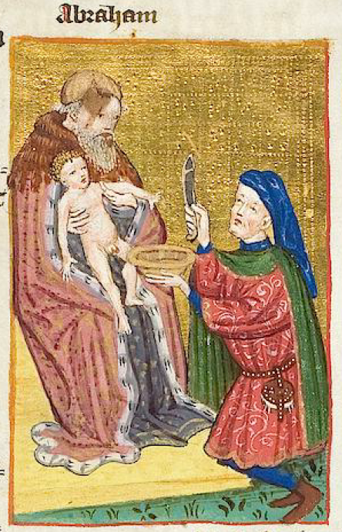
3. Circoncision
Préfiguration :
Circoncision d’Isaac fils d’Abraham :
Gn 21,3-4
Et Abraham donna un nom au fils que Sara lui avait enfanté : il l’appela Isaac (c’est-à-dire : Il rit).
Quand Isaac eut huit jours, Abraham le circoncit, comme Dieu le lui avait ordonné.

Slide 4
3. Circoncision
Préfiguration : Circoncision d’Isaac fils d’Abraham : Gn 21,3-4
Abraham, comme Dieu le Père, présente Isaac (Jésus)
Le bol pour recueillir le prépuce et le couteau pour le couper
Isaac assis sur les genoux de son père Abraham, comme Jésus en croix présenté par Dieu le Père
Le prêtre qui procède à la circoncision : Habits : rouge sang – amour / vert promesse / bleu ciel - divin
Abraham le huitième fit circoncire son fils comme Dieu le lui avait ordonné. La circoncision est le signe physique de l’appartenance à Dieu et l’abandon à sa volonté.
Notre accomplissement se trouve en Dieu (= Jésus-Christ = l’HOMME) et non pas en nous même

Slide 5
Circoncision
Dans cette représentation :
Abraham => Dieu le Père
Isaac => Jésus-Christ
Préfiguration de la représentation de la Trinité
Romont collégiale Trinité
du 15e s.

Slide 6
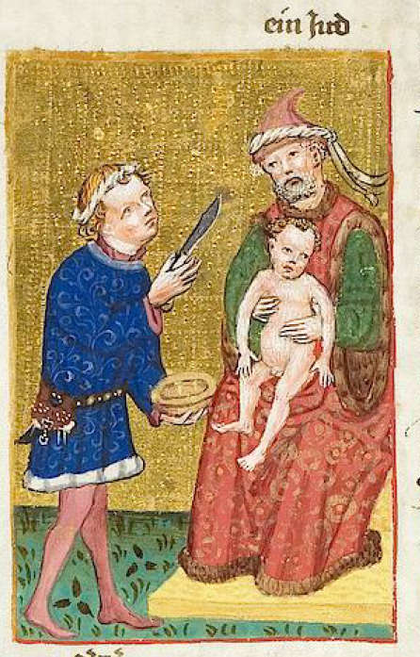
3. Circoncision
Préfiguration : Circoncision d’un juif : Gn 17,14
Dieu dit à Abraham : « Toi, tu observeras mon alliance, toi et ta descendance après toi, de génération en génération.
Et voici l’alliance qui sera observée entre moi et vous, c’est-à-dire toi et ta descendance après toi : tous vos enfants mâles seront circoncis.
La chair de votre prépuce sera circoncise, et cela deviendra le signe de l’alliance entre moi et vous.
À chaque génération, tous vos enfants mâles âgés de huit jours seront circoncis, les enfants nés dans la maison, ou les enfants étrangers qui ne sont pas de ta descendance mais sont acquis à prix d’argent.
Déjà dans l’A.T. , Dieu insiste sur la circoncision intérieure, une appartenance de toute la personne et non pas un geste physique :
Dt 10,16 : Pratiquez la circoncision du cœur, n’ayez plus la nuque raide

Slide 7
3. Circoncision
Préfiguration :
La circoncision d’un enfant juif :
Le Père à genoux, présente son fils assis
Le couteau pour couper le prépuce et le bol pour le recueillir
Le fils assis sur les genoux de son père
Le prêtre qui procède à la circoncision : En habits du moyen-âge : bleu ciel - divin
Dieu fait une Alliance avec Abraham. Le signe physique de cette Alliance est la circoncision de tout mâle le huitième jour comme une préfiguration du jour de la résurrection de Jésus-Christ.
L’Alliance nouvelle et éternelle =
Jésus-Christ mort et ressuscité

Slide 8
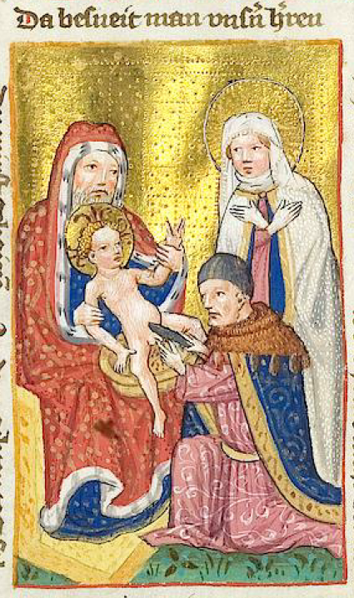
3. Circoncision
Accomplissement :
La circoncision de Jésus : Lc 2,21
Quand fut arrivé le huitième jour, celui de la circoncision, l’enfant reçut le nom de Jésus, le nom que l’ange lui avait donné avant sa conception.

Slide 9
3. Circoncision
Préfiguration :
Gédéon devant la toison :
Joseph (en habit rouge amour et bleu divin), assis présente Jésus, sur ces genoux en tenant ces bras.
Marie en prière et en action de grâce à genoux devant Jésus
Jésus tout nu (vrai homme) avec son auréole (vrai Dieu)
Le bol pour recueillir le prépuce et le couteau pour le couper
Le prêtre, à genoux (contrairement à l’A.T.) pour reconnaître la divinité de Jésus lui coupe le prépuce . Ses habits : violet de l’humilité – bleu pour son service divin – la cape brune et son bonnet de prêtre
Jésus le FILS unique de Dieu, l’HOMME nouveau, se soumet aux coutumes religieuses. Il en accompli le sens : don total de soi-même pour reconnaître et accueillir l’Alliance de Dieu avec les hommes.

Slide 10
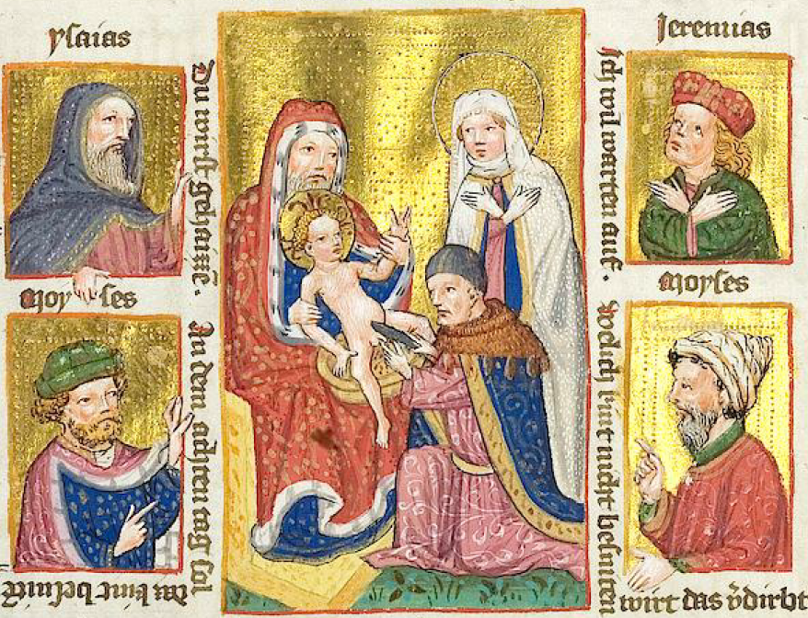
1. Annonciation
Annonces par les prophètes :
Isaïe : Es
: Mi 5,1
Jérémie : Jr
: Ha 3,2

Slide 11
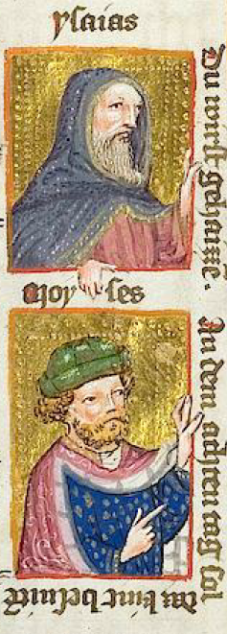
3. Circoncision
Isaïe : Es ?
Moïse :
Dt 10,16 Pratiquez la circoncision du cœur, n’ayez plus la nuque raide,
Jérémie : Jr ?
Moïse : Jos 5,3
Pratiquez la circoncision du cœur, n’ayez plus la nuque raide,

